Slide 1
МБОУ «СОШ №17» г. АНГАРСК
ФОРМУЛА
ПУТИ
МАРЧЕНКО С.С.

Slide 2
15 км/ч
? км за 4 часа
15 · 4 =
60
S - путь
v – скорость
S = vt
- ФОРМУЛА ПУТИ
t - время
ФОРМУЛА – это запись какого-нибудь правила с помощью букв

Slide 3
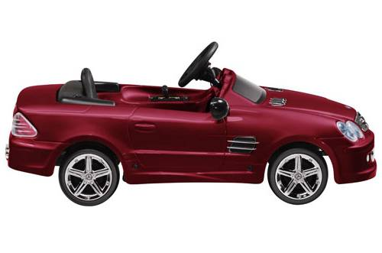
60 км/ч
600 км за ? часов
S = vt
S = 600
v = 60
600 = 60t
t = 600 : 60
t = 10
ч

Slide 4
? км/ч
24 км за 4 часа
S = vt
S = 24
t = 4
24 = v · 4
v = 24 : 4
v = 6
км/ч

Slide 5
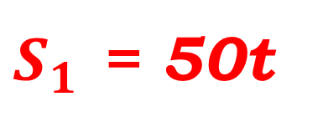
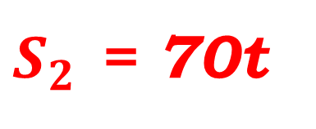
50 км/ч
70 км/ч
? км через t ч
S = vt
$S_{1}$ = 50t
$S_{2}$ = 70t
S = 50t + 70t
S = 120t

Slide 6
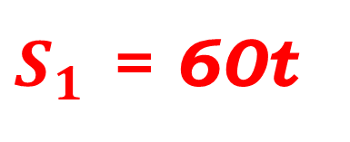
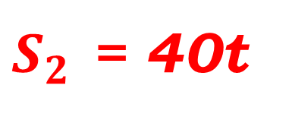
60 км/ч
40 км/ч
? км через t ч
S = vt
600 км
$S_{1}$ = 60t
$S_{2}$ = 40t
S = 60t + 40t
S = 100t

Slide 7
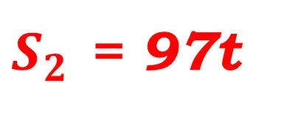
130 cм/мин
97 см/мин
198 см
? см через t минут
S = vt
198 = 33t
$S_{1}$ = 130t
$S_{2}$ = 97t
t = 198 : 33
S = 130t − 97t
t = 6 мин
S = 33t

Slide 8
10 км/ч
90 км за ? часов
S = vt
90 = 10t
t = 90 : 10
t = 9 ч

Slide 9
№ 693 (г)

